Slide 1
回帰分析 重回帰(3)

Slide 2
内容
分散不均一性
分散不均一性の問題点
分散不均一性の検出
Heteroskedsticity robust estimator
加重最小二乗法 (Weighted Least Square)
誤差項の系列相関
多重共線性
説明変数の誤差→詳細は「操作変数法」

Slide 3
回帰分析の前提
$u_{i}\sim N\left(0,σ^{2}\right)$ i.i.d
誤差項の期待値は0
誤差項は互いに独立（系列相関は無い）
誤差項の分散は一定（分散均一性）
誤差項は正規分布（t検定，F検定のための前提）
説明変数と誤差項は独立
説明変数の行列Xはfull rank
説明変数間の多重共線性は存在しない

Slide 4
分散不均一性 (1)
分散不均一性 heteroskedasticity
誤差項の分散が一定でないこと
誤差項の分散が一定などの前提 → 最小二乗推定量の確率分布→t検定やF検定の正しさを保証
最小二乗推定量の分布(単回帰の場合）
最小二乗推定量は次のように求められた(講義資料「回帰分析（単回帰）」reg.pdfを参照せよ）
$b=β+\frac{\sum_{i}{\left(x_{i}−\overline{x}\right)u_{i}}}{S_{xx}}$
この式から期待値と分散を求めると，$var\left(u_{i}\right)=σ^{2}の$もとで
$$E\left(b\right)=β$$
$$var\left(b\right)=\frac{σ^{2}}{S_{xx}}$$
が導かれた。そして，これから${\left(b−β\right)}/{s.e.(b)}が$t分布をすることが導かれた。

Slide 5
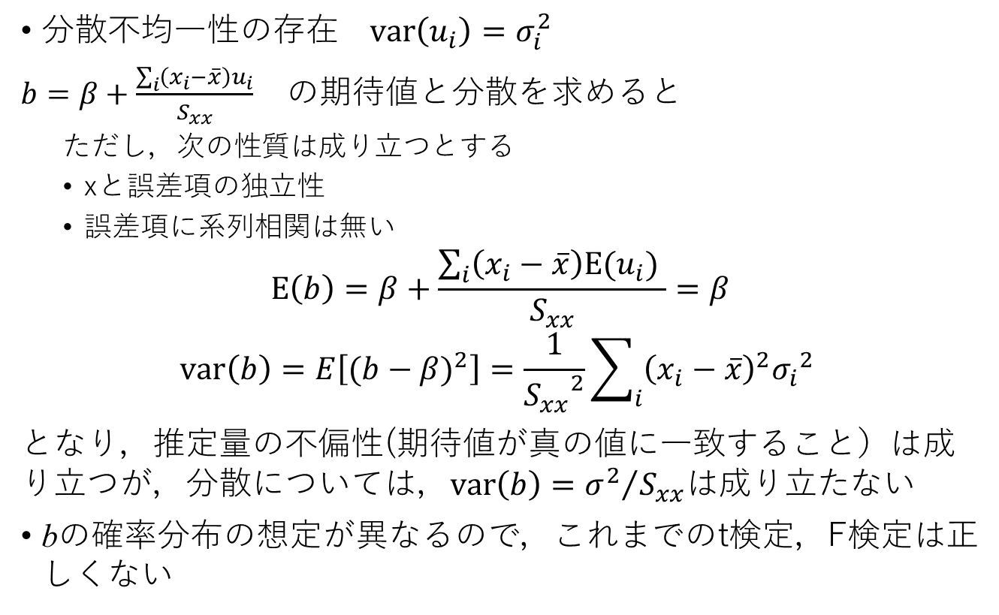
分散不均一性 (2)
分散不均一性の存在 $var\left(u_{i}\right)=σ_{i}^{2}$
$b=β+\frac{\sum_{i}{\left(x_{i}−\overline{x}\right)u_{i}}}{S_{xx}}$ の期待値と分散を求めると
ただし，次の性質は成り立つとする
xと誤差項の独立性
誤差項に系列相関は無い
$$E\left(b\right)=β+\frac{\sum_{i}{\left(x_{i}−\overline{x}\right)E(u_{i}) }}{S_{xx}}=β$$
$$var\left(b\right)=E\left[{(b−β)}^{2}\right]=\frac{1}{{S_{xx}}^{2}}\sum_{i}{{\left(x_{i}−\overline{x}\right)}^{2}{σ_{i}}^{2}}$$
となり，推定量の不偏性(期待値が真の値に一致すること）は成り立つが，分散については，$var\left(b\right)={σ^{2}}/{S_{xx}}$は成り立たない
bの確率分布の想定が異なるので，これまでのt検定，F検定は正しくない

Slide 6
分散不均一性 (3)
分散不均一性の例
誤差項の分散がある変数の関数になっている
例）賃金方程式で，高学歴者ほど賃金のバラつきが大きい
分散不均一性の検出
説明変数と残差の散布図でチェックする
被説明変数の推定値(=説明変数の1次関数）と残差の散布図でチェックする
分散不均一性のテスト
Breusch and Pagan のテスト
Whiteのテスト

Slide 7
分散不均一性の検出
残差の平方を被説明変数，元の回帰式の説明変数（またはyの予測値）に回帰させ，説明力があるかどうか調べる
説明変数に説明力は無い→ 分散不均一性は検出されなかった
説明変数に説明力がある→ 分散不均一性が存在
-----------------------
なぜ残差の平方か
最小二乗法→ 残差と説明変数は直交する（相関がない）
単回帰，重回帰の理論の解説を参照せよ
→残差を，説明変数（またはyの予測値）に回帰してもその係数はゼロ
→残差の平方と，説明変数（またはyの予測値） の間にシステマティックな関係があるかどうかを調べる

Slide 8
分散不均一性の検出(2)
Breusch and Paganのテスト
$$\text{estimate}: y_{i}=α+β_{1}x_{1,i}+β_{2}x_{2,i}+⋯+β_{k}x_{k,i}+u_{i} \\ \text{save}:{ e}_{i}=y_{i}−a−b_{1}x_{1,i}−b_{2}x_{2,i}−⋯−b_{k}x_{k,i} \\ \text{compu}t\text{e}\text{: }{e_{i}}^{2} \\ \text{estimate}: {{ e}_{i}}^{2}=δ_{0}+δ_{1}x_{1,i}+δ_{2}x_{2,i}+⋯+δ_{k}x_{k,i}+v_{i} \\ \text{test}{ H}_{0 } : δ_{1}=δ_{2}=⋯=δ_{k}=0$$
H₀の検定：F検定で
$$\frac{(RSS−TSS)/k}{RSS/(n−(k+1))}=\frac{ESS/k}{RSS/(n−(k+1))}\sim F\left(k,n−(k+1)\right)$$

Slide 9
分散不均一性の検出(3)
Whiteのテスト
残差の平方 e² を被説明変数
説明変数：x_{j}，x_{j}の平方，x_{j}とx_{h}の交差項
これらの説明変数の係数が全て0という仮説を検定する
簡便な方法
yの予測値（説明変数の線形関数），およびその平方を説明変数に加える

Slide 10
Rでの分散不均一性
wage1.lm <- lm(wage ~ educ + exper + tenure)
残差はresid(wage1.lm)で取り出せる
残差の平方を被説明変数として回帰
----------------
res <- resid(wage1.lm) # 残差をresに代入
res2 <- res^2 #残差の平方をres2に代入
wage1_bptest.lm <- lm(res2 ~ educ + exper + tenure)
summary(wage1_bptest.lm)
結果
---(途中省略)---
F-statistic: 15.53 on 3 and 522 DF, p-value: 1.09e-09
パーケージ lmtest の bptest( ) という関数を用いる方法もあり
説明変数の係数が全て0であるという仮説は棄却
→分散不均一性の存在

Slide 11
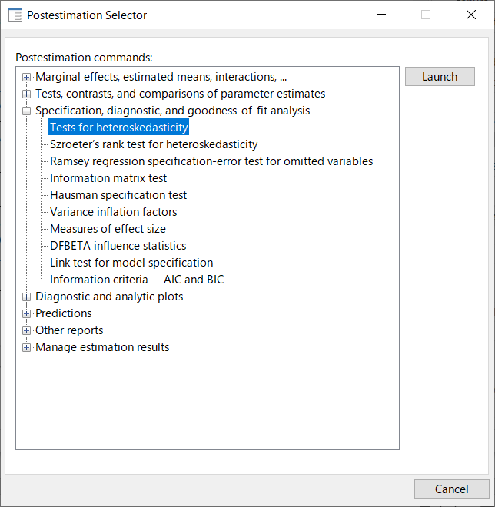
Stata : 分散不均一性のテスト
回帰分析実行後，メニューから
Statistics/ Postestimation/
で左の画面
そこから
Specification,diagnostics, and goodnes of fit analysis / Tests for heteroskedasticity
を選択し，Launchボタンを押す
（この画面で，Diagnostics and analytical plots → 残差のプロット）

Slide 12
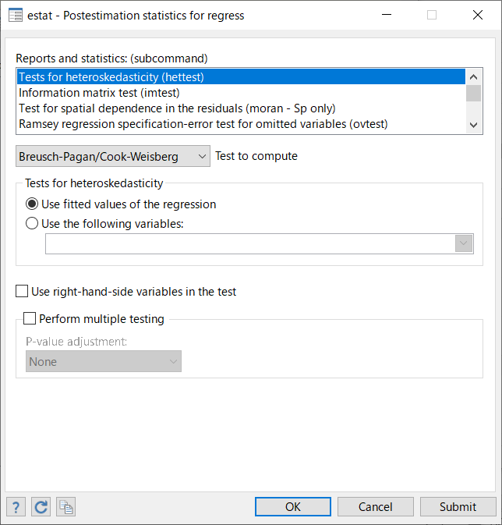
Stata: 分散不均一性のテスト(2)
Tests for heteroskedasticity を選択してOKを押す
出力結果
--------------------
.estat hettest
Breusch-Pagan / Cook-Weisberg test for heteroskedasticity
Ho: Constant variance
Variables: fitted values of wage
chi2(1) = 129.54
Prob > chi2 = 0.0000
default でχ2乗検定
帰無仮説は説明変数の係数は全て０
仮説は棄却された
yのfitted value に回帰する指定
元の説明変数に回帰するには下のボックスに変数を指定

Slide 13
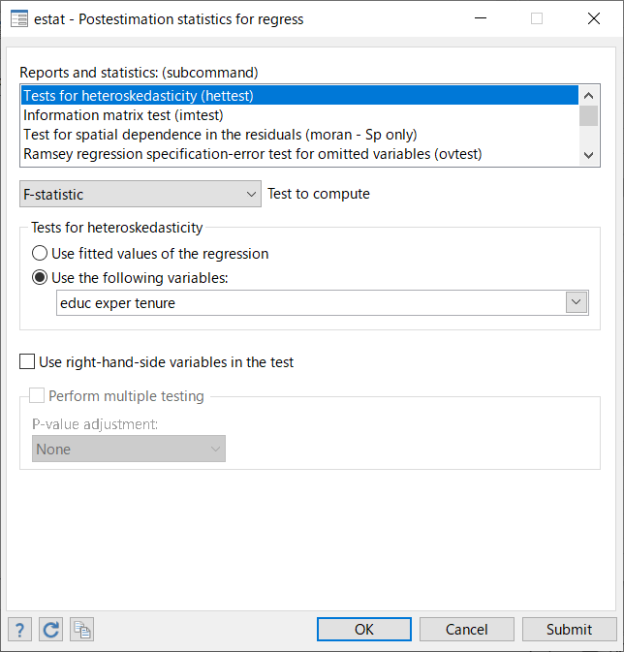
Stata: 分散不均一性のテスト(3)
F統計量，元の説明変数に回帰する指定を行った場合
出力結果
---------------
. estat hettest educ exper tenure, fstat
Breusch-Pagan / Cook-Weisberg test for heteroskedasticity
Ho: Constant variance
Variables: educ exper tenure
F(3 , 522) = 15.53
Prob > F = 0.0000

Slide 14
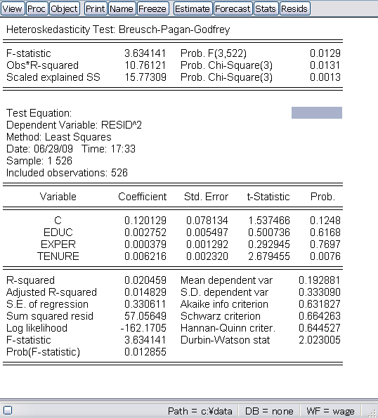
Eviews: Breusch and Pagan の検定
回帰式を推定した後，
View/ Residual Diagnostics/ Heteroskedasticity Tests
を選択
Breusch and Pagan test
White testなどの
Optionがある
全ての説明変数の係数は０（分散不均一性は無い）という仮説は棄却される

Slide 15
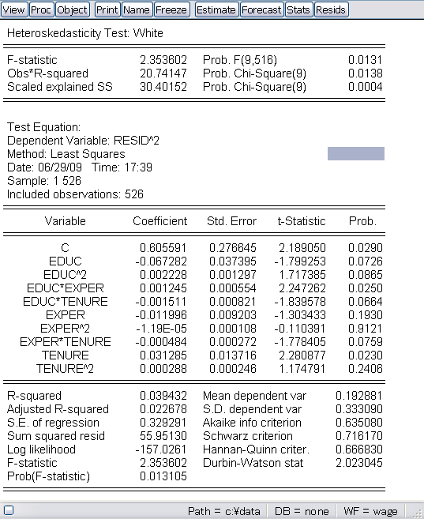
Eviews: Whiteの検定
回帰分析の後，
View/ Residual Tests/ Heteroskedasticity tests
を選択
Whiteのtestを選択すると，自動的に説明変数のクロス項，平方を説明変数のリストに加えてくれる

Slide 16
分散不均一性の検定 メニューを使わない方法(まとめ）
R
残差は resid(オブジェクト名）で取り出せる
res <- resid(wage1.lm) # wage1.lm に回帰分析の結果
res2 <- res^2
として，res2を被説明変数として元の回帰式の説明変数に回帰させ，全ての変数の係数=0の検定を行う
Stata
回帰分析の直後に，メニューから Statistics/ Postestimation を選択すると Postestimation selectorの画面から Predicition を選択する。そこで笑われた画面で残差に名前をつけて保存する。後は上と同様の計算をする
Eviews
直前の回帰の残差はresid という変数に保存されるので，residの2乗を計算させ，名前をつけて変数として保存する。後は上と同様

Slide 17
問題1
データセット：wage1.xls (wage1.raw)
回帰式
被説明変数： wage
説明変数： educ, exper, tenure, female
分散不均一性のテストを(Breusch and Paganのテストを行え。
被説明変数をlwage（wageの対数値）に変えて回帰分析を行い，分散不均一性が検出されるかどうか確かめよ。

Slide 18
問題2
データセット：hprice1.xls (hprice.raw)
住宅価格と住宅の属性についてのデータ
次のモデルを推計し，分散不均一性のテストを行え
被説明変数：price(住宅価格）
説明変数：lotsize, sqrft, bdrms
上のモデルを対数形で推計し，分散不均一性のテストを行え
被説明変数： log(price)
説明変数：log(lotsize), log(sqrft), log(bdrms)

Slide 19
Heteroskedasticity Consistent Estimator
分散不均一性
係数の推定値は不偏性をもつ
しかし，分散の推定値は正しくない →係数の信頼区間， t検定，F検定は正しくない
漸近的に正しい統計量
サンプルサイズが十分に大きいときに一致性を持つ（推定量が真の値に近づいていくという性質）
Heteroskedasticity robust estimator（頑健な推定量）とも言われる
OLSの残差をeとして，次のように計算（単回帰の場合）
$$\operatorname{var}{(}b)=\frac{\sum_{i}{{\left(x_{i}−\bar{x}\right)}^{2}e_{i}^{2}}}{{S_{xx}}^{2}}$$
係数のHC estimator とOLS estimator
係数自体は同じ
t値，標準誤差が異なる

Slide 20
RでのHC estimator
vcov(object名)
回帰分析の係数の分散共分散行列
vcovHC(object名)
OLSの残差をもとに係数の分散共分散行列を修正
パッケージ sandwitch が必要
library(sandwich)
回帰分析の結果-->wage1.lm
vcov(wage1.lm)で通常の分散共分散行列，
vcovHC(wage1.lm)で誤差項の分散不均一性を考慮した分散共分散行列

Slide 21
RでのHC estimator （2）
パッケージ lmtest が必要
library(lmtest)
OLSの結果をobjectとして保存（例えばwage1.lm)
coeftest(wage1.lm)
係数の推定値，標準誤差，t値，p値などが出力される
coeftest(wage1.lm, vcov=vcovHC)
分散不均一性を考慮して，標準誤差，t値，p値が修正された結果が出力される
係数の推定値自体は，分散不均一性があっても変わらない（不偏性を持つ）ことに注意
複数の制約がある場合はwaldtest(制約なしモデル，制約付きモデル)を用いる

Slide 22
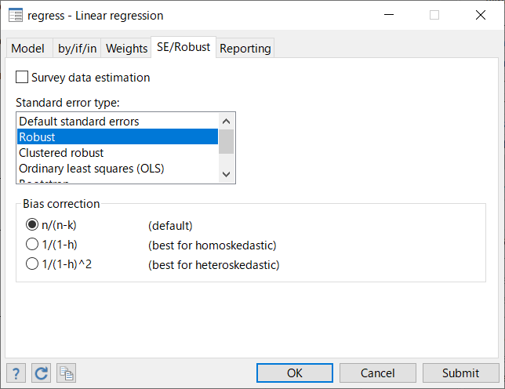
StataでのHC estimator
Statistics/ Linear models and related/ Linear regression を選択して回帰式を指定する
SE/Robust タブを選択する
Standard error typeからRobustを選択

Slide 23
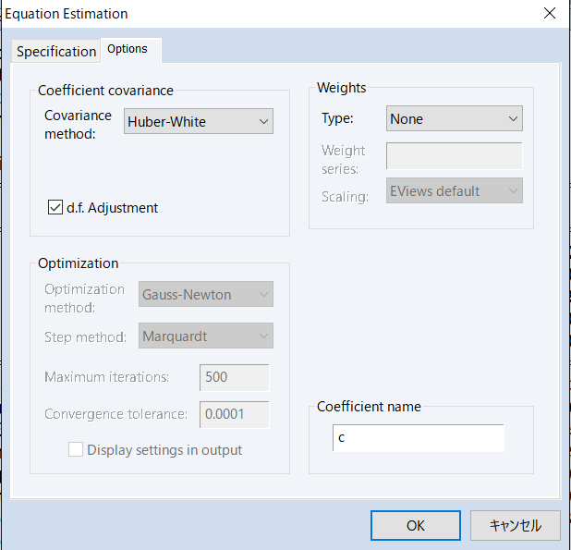
EviewsでのHC estimator
Menuから
Quick /Estimate Equation
specicficationに回帰式を書き（method はLS），
options のタブをクリック
Coefficient covarianceの covariance method でHuber-Whiteを選択する。
（他のoptionはOrdinary(通常のOLS)，HAC）

Slide 24
加重最小二乗法 Weighted Least Square
不均一性のテストは検出のみ
どのような方法で対処すべきかは教えてくれない
推定する方程式の関数型を変えることで解決する場合もある
誤差項の分散がある変数に比例していることがわかっている場合（実際にはほとんど無いが）
Weighted Least Square 加重最小二乗法
WLS : 次の式を最小化するように係数を決定
$$\sum_{i=1}^{n}{w_{i}{\left(y_{i}−a−b_{1}x_{1,i}−⋯b_{k}x_{k,i}\right)}^{2}}$$
w_{i} : weight

Slide 25
Weighted Least Square
次のモデルを考える
$$y_{i}=α+β_{1}x_{1,i}+⋯+β_{k}x_{k,i}+u_{i}$$
$${\text{var}\left(u_{i}\right)=σ}_{i}^{2}=h_{i}σ^{2}$$
誤差項の分散が変数hに比例→ 分散不均一性
このとき次のように式変換すれば
$\frac{y_{i}}{\sqrt{h_{i}}}=α\frac{1}{\sqrt{h_{i}}}+β_{1}\frac{x_{1,i}}{\sqrt{h_{i}}}+⋯+β_{k}\frac{x_{k,i}}{\sqrt{h_{i}}}+\frac{u_{i}}{\sqrt{h_{i}}}$
$\text{var}\left(\frac{u_{i}}{\sqrt{h_{i}}}\right)=σ^{2}$ → 分散は均一

Slide 26
Weighted Least Square (2)
前ページの2番めの式をもとに係数を推定
→次の式の最小化
$$\sum_{i=1}^{n}{{\left[\frac{y_{i}}{\sqrt{h_{i}}}−a\frac{1}{\sqrt{h_{i}}}−b_{1}\frac{x_{1,i}}{\sqrt{h_{i}}}−⋯−b_{k}\frac{x_{k,i}}{\sqrt{h_{i}}}\right]}^{2}}=\sum_{i=1}^{n}{\frac{1}{h_{i}}}{\left[y_{i}−a−b_{1}x_{1,i}−⋯−b_{k}x_{k,i}\right]}^{2}=\sum_{i=1}^{n}{w_{i}{\left(y_{i}−a−b_{1}x_{1,i}−⋯b_{k}x_{k,i}\right)}^{2}}$$
元のモデルの誤差項の分散がhに比例する→weight変数を1/hにする

Slide 27
RでのWLS
ｗls： lm(y~x1+x2+x3,weights=w) で実行(w=1/h)
例）賃金方程式で誤差項の分散が教育年数(educ)に比例する場合，weights=1/educ とし
wage.wls <- lm(lwage ~educ + expre + tenure, weights=1/educ, subset=(educ>0))
summary(wage.wls)で結果を取り出す
注意）weight変数に0があるとエラーが出ます(自動的に除外してくれない）。lm( ) 関数のoptionでsubset=( )を指定すると，( )内の条件を満たすようなデータについてのみの回帰を行うことができる

Slide 28
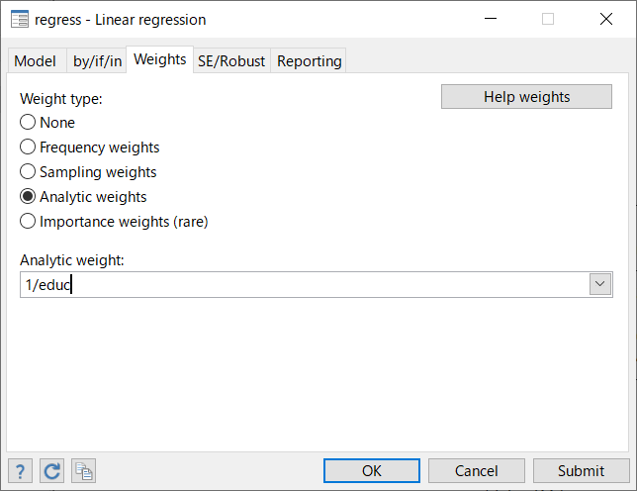
StataでのWLS
Statistics/ Linear models and related/ Linear regression を選択して回帰式を指定する
Weightsタブを選択する
Analytic weightsを選択し，ウェイト変数w_{i}を指定する
w_{i} 誤差項の分散が教育年数educに比例している場合，WLSのウェイト変数は 1/educ であることに注意

Slide 29
EviewsでのWLS
Quick/Estimate Equation で最小二乗法（LS）を選択し，モデル式を記述 → Option のタブを選択 → Weightsの欄
Type → Variance (誤差項の分散がhに比例）
Weight Seriese → 変数hを指定
例）賃金方程式で残差の分散がEDUC(教育年数）に比例している場合
Type: Variance ; Weight Seriese: EDUC とする
Eviews のWLSのoptionの指定はわかりにくいので注意。 w=1/h のweigtの場合，weight変数にhを指定する
Option のType
Std.dev （誤差項の標準偏差がhに比例）
Inverse Variance (誤差項の分散が1/hに比例）
Inverse Std.dev（誤差項の標準偏差が1/hに比例）

Slide 30
誤差項の系列相関
回帰分析の前提：誤差項は互いに独立
誤差項に系列相関
誤差項u_{i}とu_{j}に相関がある（独立でない）
例）ある年に景気が良いと，次の年の景気も良い
誤差項に系列相関があると回帰係数bの分散がσ²(X’X)⁻¹にならない
t検定，F検定が正しくない
クロスセクションデータ
通常，オブザベーションの並びに意味は無いので，誤差項の系列相関は問題にならない
オブザベーションの並び方が，隣接した地域や人の順番になっている場合には意味がある場合あり。
時系列データの場合には系列相関の問題は無視できない

Slide 31
Durbin Watson検定
1階の系列相関を調べる検定
$$DW=\frac{\sum_{t=2}^{T}{{\left(e_{t}−e_{t−1}\right)}^{2}}}{\sum_{t=1}^{T}{{e_{t}}^{2}}}=\frac{\sum_{t=2}^{T}{{e_{t}}^{2}}+\sum_{t=1}^{T−1}{{e_{t}}^{2}}−2\sum_{t=1}^{T−1}{e_{t}e_{t−1}}}{\sum_{t=1}^{T}{{e_{t}}^{2}}}≅2(1−ρ)$$
DW比は多くの統計パッケージでは自動的に出力される
Stata
時系列データのみ コマンドラインで estat dwatson
Rではdwtest( )関数を用いる（パッケージlmtestが必要）
経済データでは，ρ>0のケースが普通 （ρは1階の相関係数）
大雑把なルールではDW比が1に近いと系列相関あり
現在では，誤差項はもっと一般的にAR(p)過程に従うとして推計。また，時系列データの分析では，変数が定常過程か非定常過程かの区別が重要

Slide 32
多重共線性 multicolinearity
説明変数間の相関が高いこと
回帰分析において，個々の変数の影響を分離して推計することができなくなる
単相間だけで判断してはいけない
変数間の単相間は低くても，ある説明変数が別の複数の説明変数の線形結合でかなり説明できる場合もある
多重共線性が存在すると
回帰式全体では当てはまりが良いが，個々の説明変数の係数が有意でない（s.e.が大きい）という現象が生じる
実験データ→個々の変数の影響が十分に分離できるように実験計画を立てる
経済データ→上のようなことは不可能→分析方法の再検討

Slide 33
多重共線性の検出
OLSにおいて説明変数x_{j}の係数の分散は$\text{var}\left(b_{j}\right)={σ^{2}}/{S_{xx}^{j}}$で与えられた。$S_{xx}^{j}$ は説明変数xj 「固有」の平方和で
$$S_{xx}^{j}=S_{jj}\left(1−{R_{j}}^{2}\right)$$
で与えられる。ここで
S_{ｊj} は説明変数x_{j}の平均値の回りの平方和
R_{j}²: 説明変数x_{j}を他の説明変数に回帰した場合のR²（決定係数）
である。このような意味で$S_{xx}^{j}$ は説明変数xj 「固有」の平方和である（これについての正確な議論は行列の知識が必要で難しい）
多重共線性が存在すると
xjが他の説明変数で説明される
→R_{j}²が高い
→b_{j}の分散が大きくなる
結局，回帰式全体としては当てはまりがよくても，個々の係数の標準誤差が大きくなる

Slide 34
多重共線性の検出(2)
多重共線性の検出には，VIFという指標を用いるのが便利
VIF ( Variance inflation factor 分散増幅因子)
$$VIF\left(b_{j}\right)=\frac{1}{1−R_{j}^{2}}$$
VIF の意味は次の式から明らか
$\text{var}\left(b_{j}\right)={σ^{2}}/{S_{xx}^{j}={σ^{2}}/{\left[S_{jj}\left(1−{R_{j}}^{2}\right)\right]}}$
--------------------
R : vif(回帰分析のobjec名）で出力される。パッケージcarが必要。
Stata: メニューからStatistics /Postestimation /Specification..を/Variance inflation factor
eviews: estimation outputのwindowのmenuから
View /Coefficient Diagnostics /Variance Inflation Factors

Slide 35
多重共線性の例
地方政府の支出活動
説明変数
地域の財政状況（債務残高，税収，国からの補助金，交付税額）
地域の属性（山間地，豪雪地帯,..）
所得，面積等
国からの補助金は，その地域属性によって決まる
所得が低い，中山間地，….
→ 財政状況と地域属性の間の多重共線性
個々の変数の効果が捉えられない
MLBプレイヤーの年俸の決定要因の分析
HR数と打点数に非常に強い単相間
HR数の効果と打点の効果を分離できない

Slide 36
説明変数の誤差
真のモデル
$$y_{i}=α+βx_{i}^{∗}+u_{i}$$
説明変数x_{i}*は観察できない：そのかわりx_{i}が観察できる
$$x_{i}=x_{i}^{∗}+v_{i} \\ E\left(v_{i}\right)=0,\operatorname{cov}{(}u_{i},v_{j})=0 \text{for} \text{all} i≠j$$
このとき
$$y_{i}=α+β\left(x_{i}−v_{i}\right)+u_{i}=α+βx_{i}+\left(u_{i}−βv_{i}\right) \\ ≡α+βx_{i}+w_{i}$$
となり，誤差項w_{i}の期待値は0，分散は一定だが，w_{i}とx_{i}には相関があり，OLSの前提は満たされない
この問題は「操作変数法」で改めて説明

